Slide 1
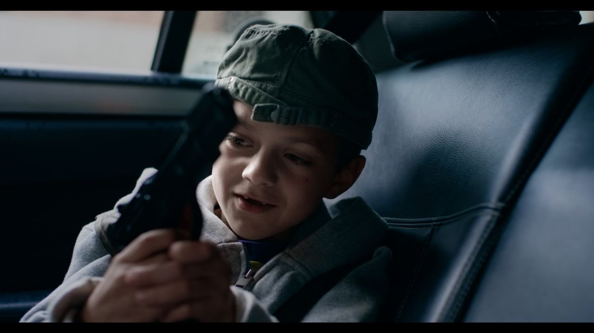
Pistol
2016
Instruktør: Andreas Thaulow

Slide 2
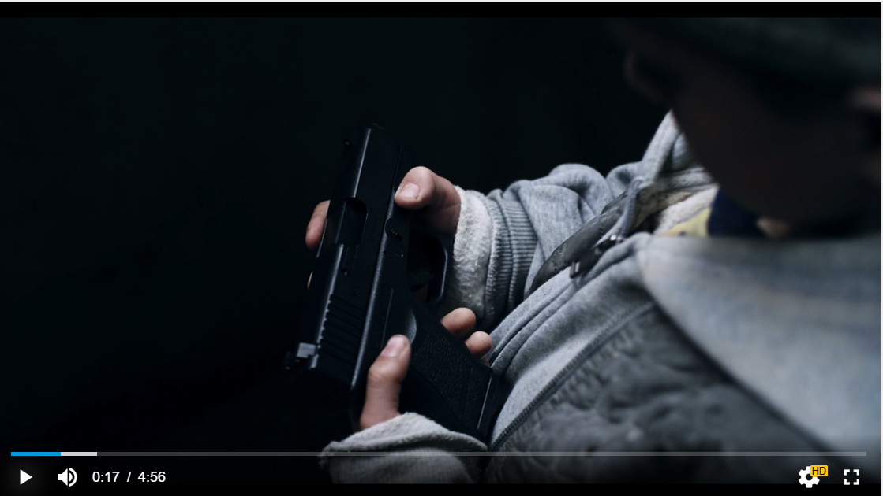
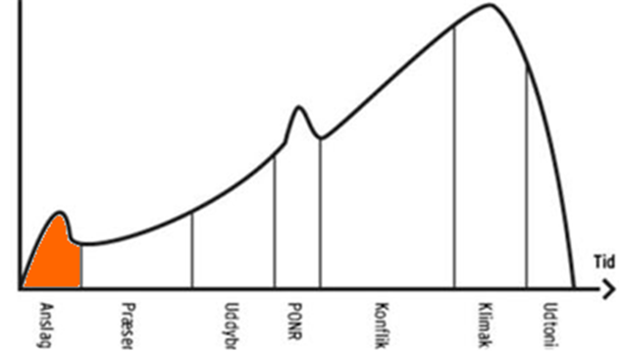
ANSLAG: Bilal og hans kammerat leger ”krig”.

Slide 3
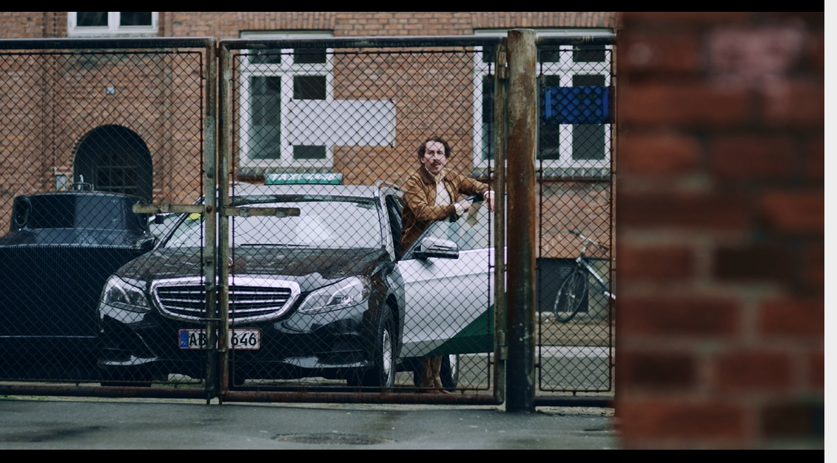
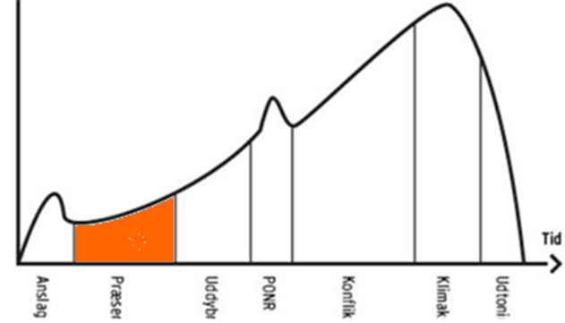
PRÆSENTATION: Drengene diskuterer legen, da Bilals far, som er taxachauffør, kommer for at hente ham.

Slide 4
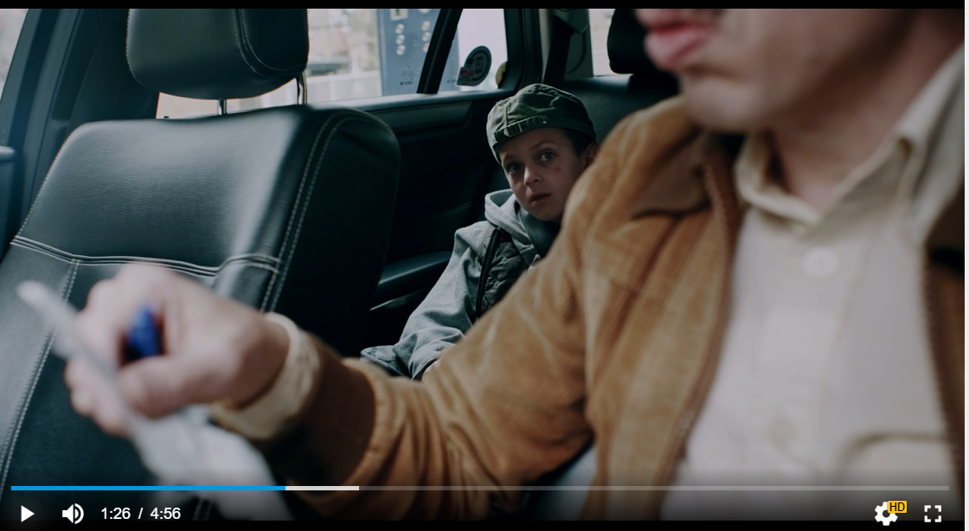
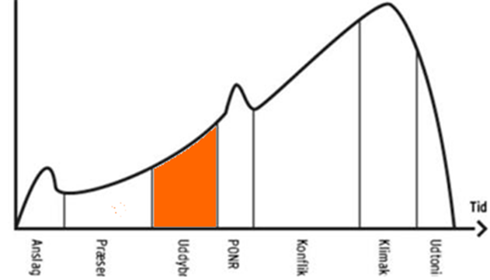
UDDYBNING: Bilal og hans far sidder i bilen. Bilal ønsker sig en ny pistol.

Slide 5
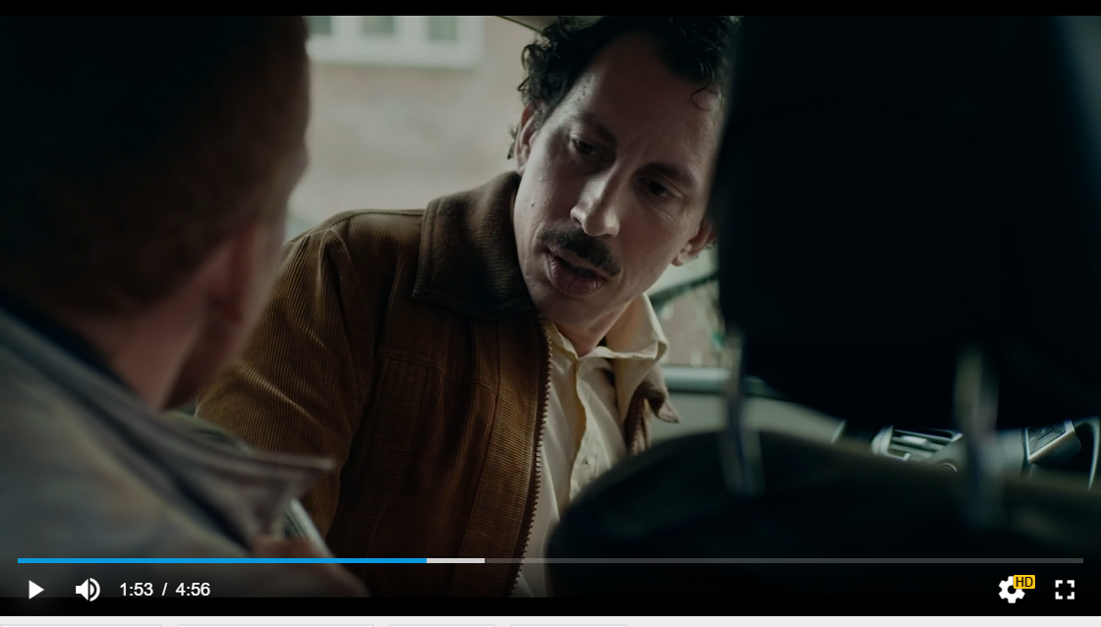
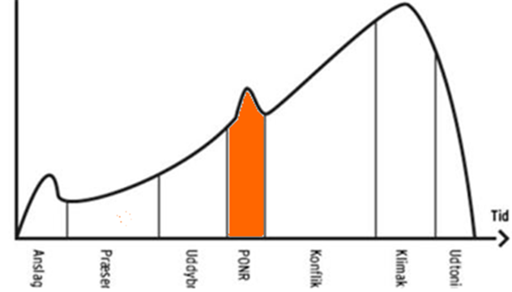
POINT OF NO RETURN: En mand kommer ind i taxaen og truer Bilals far med en pistol.

Slide 6
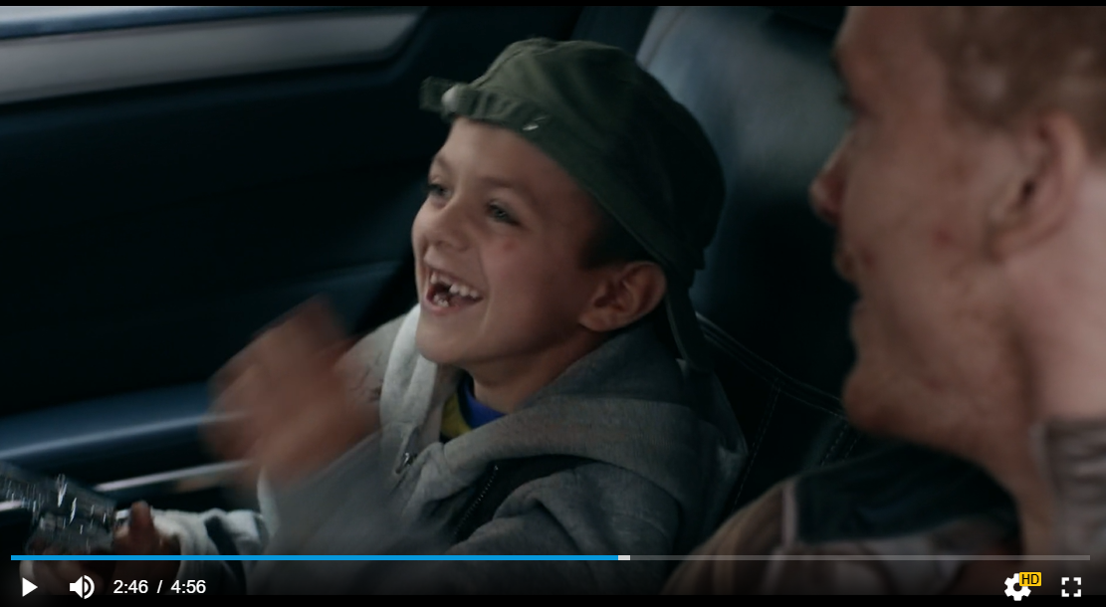
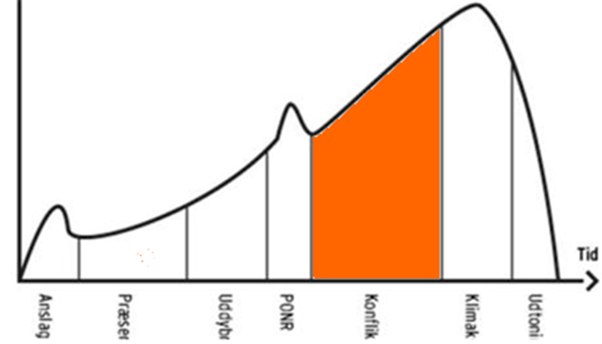
OPBYGNING AF KONFLIKT 1: Bilal og manden ”leger” røvere og soldater på bagsædet. Bilal har det sjovt. Hans far er tydeligt bekymret.

Slide 7
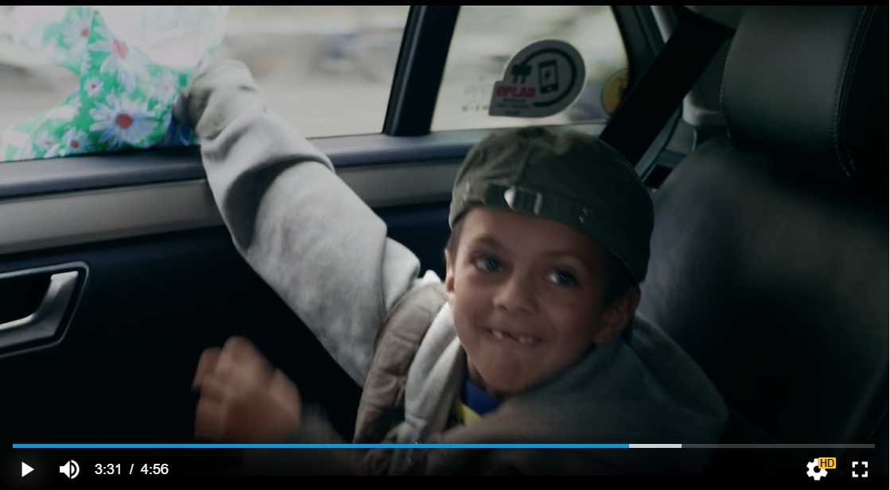
OPBYGNING AF KONFLIKT 2: Bilal tager mandens pose og holder ud af vinduet. Stemning skifter i bilen.

Slide 8
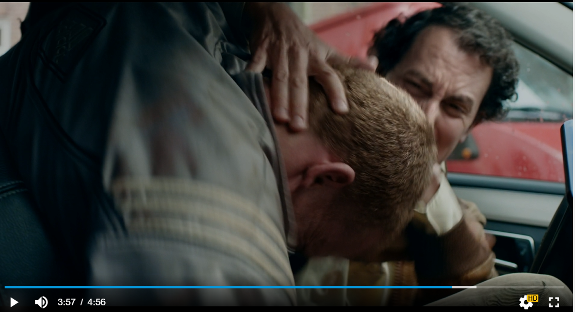
OPBYGNING AF KONFLIKT 3: Manden trækker sin pistol mod Bilal. Hans far kæmper med manden, som taber pistolen. Bilal tager pistolen.

Slide 9
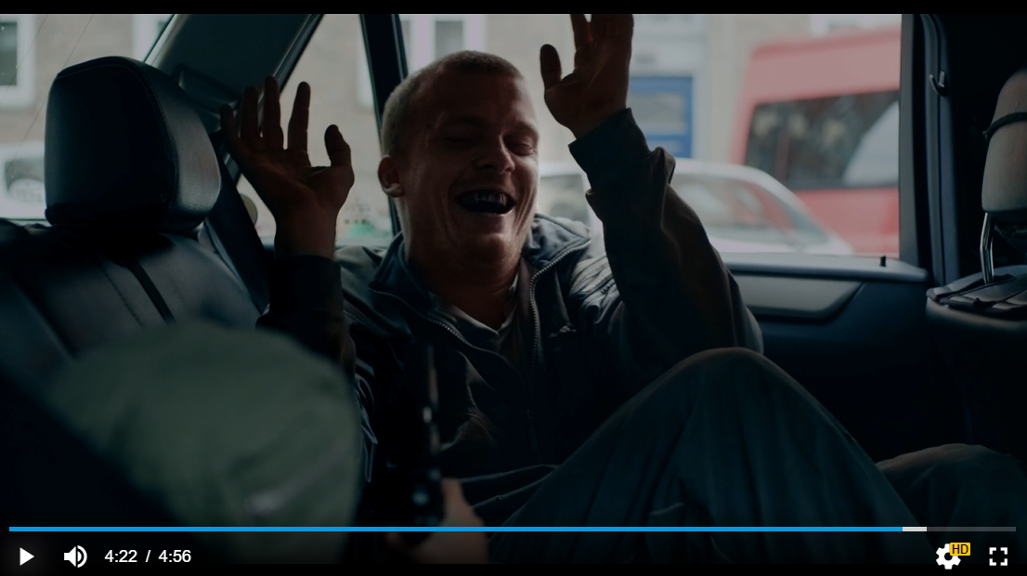
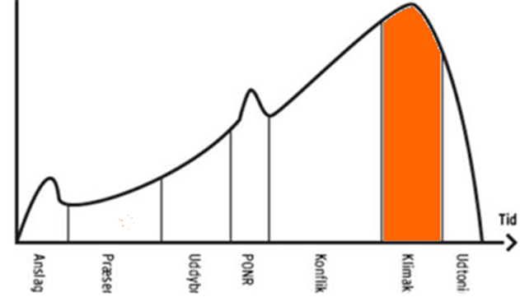
KLIMAKS: Bilal peger på manden med pistolen. Han siger: ”Det er sgu da ikke nogen rigtig pistol”. Bilal trykker på aftrækkeren.

Slide 10
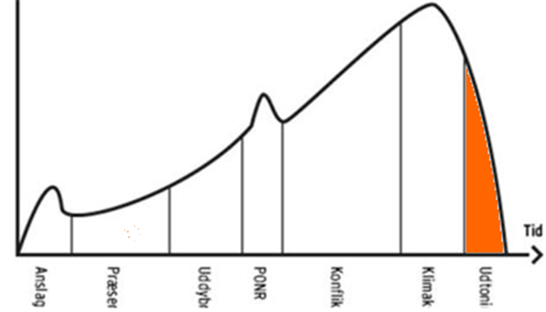
UDTONING: Elektronisk musik og rulletekster

